Slide 1
Lifestyle Voeding, gezondheid en welvaartsziekten periode 3
Rode draad en wat voorbeelden

Slide 2
Je weet het verschil tussen de begrippen
Anatomie
Fysiologie
Pathologie

Slide 3
ANATOMIE EN FYSIOLOGIE
Hoe werkt het ademhalingsstelsel?
Waar start de gasuitwisseling?
Bloedvatenstelsel:
Hoe werkt de bloedsomloop? De grote en de kleine…
Welke 3 soorten aders zijn er?

Slide 4
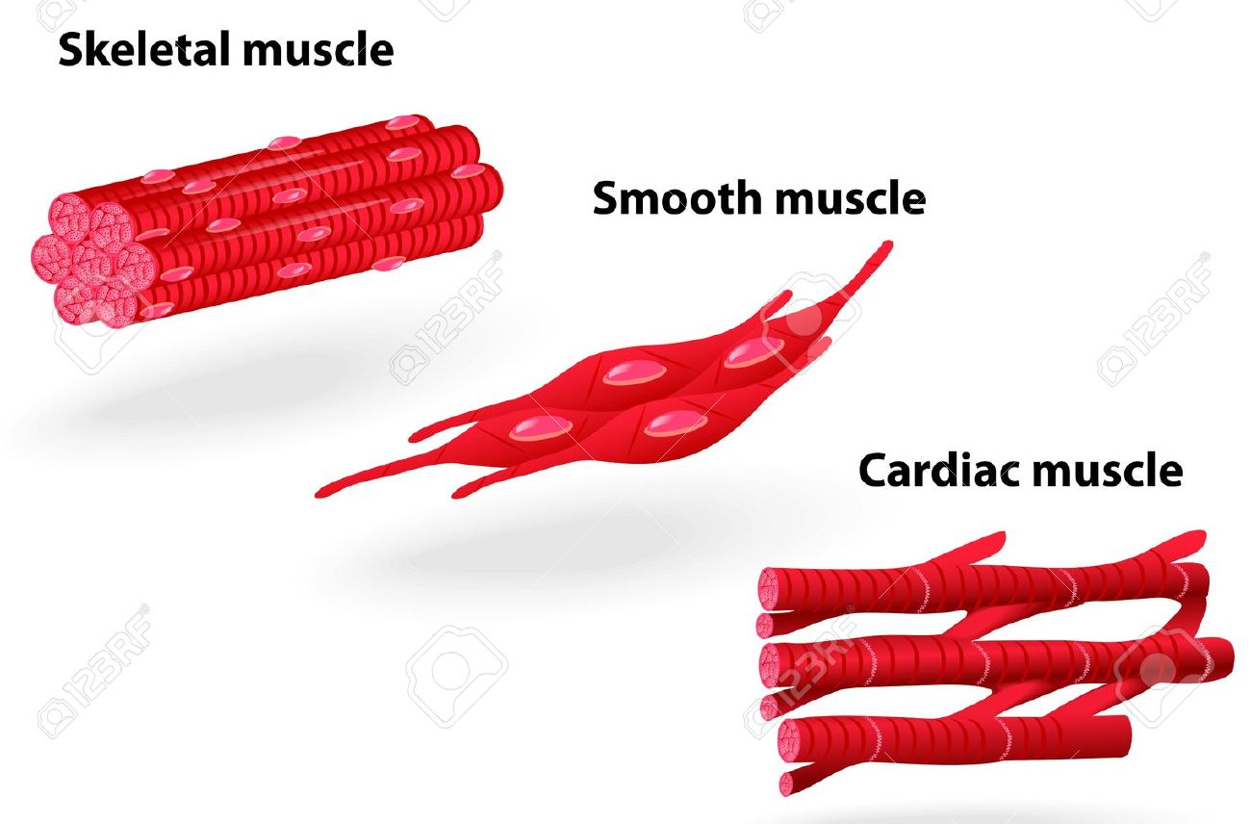
Spieren en bloedcellen
Noem de werking van de rode en witte bloedcellen
Welke soorten spierweefsel is er? Als je een plaatje ziet weet je het verschil.
Uit welk soort spierweefsel bestaat je hartspier?
Hoe worden spieren gevoed?

Slide 5
HET BEWEGINGSAPPARAAT
WAAR BESTAAT JE BEWEGINGSAPPARAAT UIT?
A. Uit spieren en botten
B. Alleen uit je skelet
C. Benen en armen

Slide 6
WAT IS DE FUNCTIE VAN HET BEWEGINGSAPPARAAT
het mogelijk maken van bewegingen
het beschermen van onderliggende structuren
het maken van bloedcellen
het geven van vorm, stevigheid en houding aan het lichaam
A – B – D
Al het bovenstaande

Slide 7
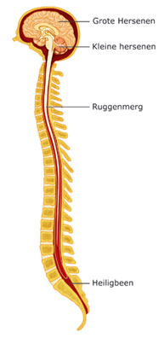
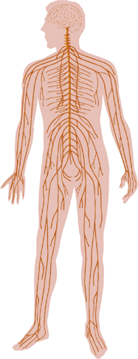
Het zenuwstelsel
Centrale zenuwstelsel
Perifere zenuwstelsel
Het centrale zenuwstelsel bestaat uit de hersenen en het ruggenmerg. Vanuit het centrale zenuwstelsel worden zenuwen aangestuurd om bijvoorbeeld bewegingen aan te zetten. De zenuwen die van het centrale zenuwstelsel naar de andere weefsels in je lichaam lopen, liggen in het perifere zenuwstelsel.
Snap dit vanuit de plaatjes

Slide 8
Zenuwcellen en hun werking
Wat doen zenuwen?
Hoe communiceren zenuwen met elkaar?
Hoe worden signalen getransporteerd (sensorische neuronen, schakelcellen en motorische neuronen)

Slide 9
Processen die de bron kunnen zijn van een ziekte zijn bijvoorbeeld:
Ontstekingsprocessen
Groeistoornissen (zoals tumoren)
Aangeboren stoornissen
Immunologische stoornissen
Stofwisselingsstoornissen
Trauma’s en vergiftiging
Degeneratieve processen (ouderdom)

Slide 10
Welvaartziekten/ te kort aan voedingsstoffen
Hart en vaatziekten
Hoge bloeddruk
Hoog cholesterol
Kanker
Overgewicht
Diabetes
Bekeken vanuit de artsenwijzer
Een deficiëntieziekte of gebreksziekte is een ziekte die het gevolg is van een tekort aan een voedingsstof.
Bij dierlijke organismen zoals de mens treden gebreksziekten vooral op door gebrek aan vitaminen. De ziekte wordt avitaminose genoemd als die is ontstaan door het ontbreken van een vitamine, en hypovitaminose als de vitamine onvoldoende aanwezig is. Deficiëntieziekten zijn in de ontwikkelde landen zeldzaam geworden, met uitzondering van ijzertekort, maar in de onderontwikkelde landen worden ze nog veel gezien.

Slide 11
BMI STAAT VOOR?
WANNEER HEB JE ONDERGEWICHT
OVERGEWICHT
GEZOND GEWICHT
OBESITAS

Slide 12
ALCOHOL EN DRUGS
Effecten van Alcohol en drugs op het lichaam:
Wat speelt een rol
Wat gebeurt er in het lichaam?
Bekijk de links op Wiki nogmaals

Slide 13
ALCOHOL
HOEVEEL ALCOHOL MAG MEN MAX DRINKEN OM TE MOGEN RIJDEN?

Slide 14
STRESS
Hoe werkt stress? Leg fysiologisch uit:
Korte stress
Chronische stress
Proces hypothalamus, hypofyse, bijnieren, de rol van de hippocampus en wat daarmee gebeurt bij chronische stress

Slide 15
WELKE SYMPTOMEN PASSEN BIJ STRESS
A. ZWETEN
B. RODE GELAATSKLEUR
C. KOUDE HANDEN
D. LANGZAME HARTSLAG
E. HONGER
F. GROTE PUPILLEN
G. WISSELENDE BLOEDSUIKERSPIEGEL
H. HOGE PIJNGRENS

Slide 16
STRESS EN HORMONEN
WELKE HORMONEN SPELEN EEN ROL BIJ HOGE STRESS?
Bekijk de presentatie en het filmpje van Prof. dr. Eric Scherder.
A. Adrenaline C. Cortisol
B. Serotonine D. GABA

Slide 17
VOEDING
Wat betekent optimale voeding?
Wanneer is er sprake van ondervoeding, overvoeding?
Welke verschillende eetstoornissen zijn er?

Slide 18
Modellen volksgezondheid, gezondheidsvoorlichting en gedragsverandering
GVO
ASE
Lalonde,
Angelo raamwerk
Model positieve gezondheid
Fasen gedragsverandering
Fasen van Maslow

Slide 19
GESPREKSTECHNIEKEN
Welke soorten vragen zijn er? Noem er 4
Waarom moet je een OEN zijn, je DIK maken en LSD gebruiken tijdens een gesprek?

